Slide 1


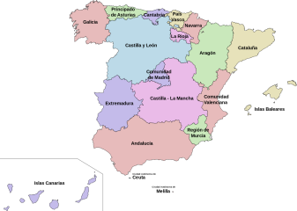

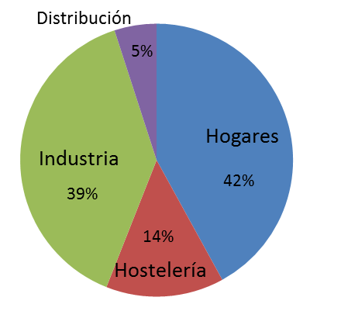


¿ Sabes que el 42% del desperdicio se produce en los hogares?
¿Qué sabes sobre el desperdicio alimentario?
Donamos 583.720 kilos de alimentos procedentes de mermas de nuestros Supermercados e Hipercor durante el año pasado.
España es el séptimo país de la UE que más comida desperdicia. Ayúdanos a que esto cambie.
Los alimentos que no pueden donarse se destinan a fines medioambientales como abonos orgánicos.
Únete a la lucha contra el desperdicio alimentario

Slide 2
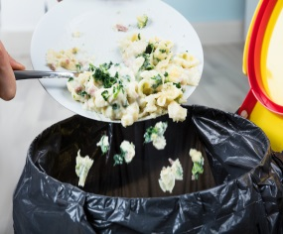

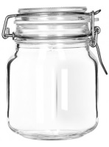
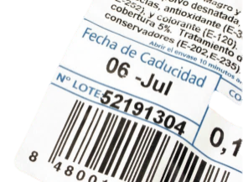
Consejos para contribuir con el aprovechamiento alimentario
Procurar no dejar comida en el plato.
Siempre es mejor añadir después un segundo plato o un postre que dejar comida en el plato.
Siempre que podamos es recomendable guardar la comida sobrante en contenedores de alimentos.
Mira la fecha de caducidad y de consumo preferente de los alimentos para que no se echen a perder.
Únete a la lucha contra el desperdicio alimentario

